Slide 1
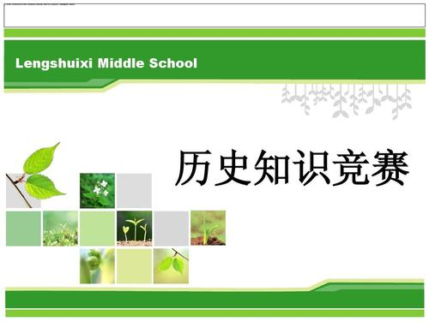
赣县三中高一年级

Slide 2
地点
时间
人物
事件
趣味
你演我猜
观众参与

Slide 3
一、时间篇
每个班三个参赛者，总共14班，共42人
第一轮:时间篇。
抽签分组。总共分六个组，每组七人。
答案写在纸上，主持人说请公布答案时，各组代表举起本组答案。由计分员计分。
一轮结束后，淘汰末尾两个组，其他进入下一轮

Slide 4
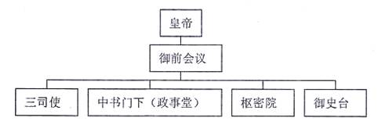
1.下面是古代中国某朝代中枢机构示意图（局部），这一朝代应该是（ ）
D
A．秦朝 B．西汉 C．唐朝 D．宋朝

Slide 5
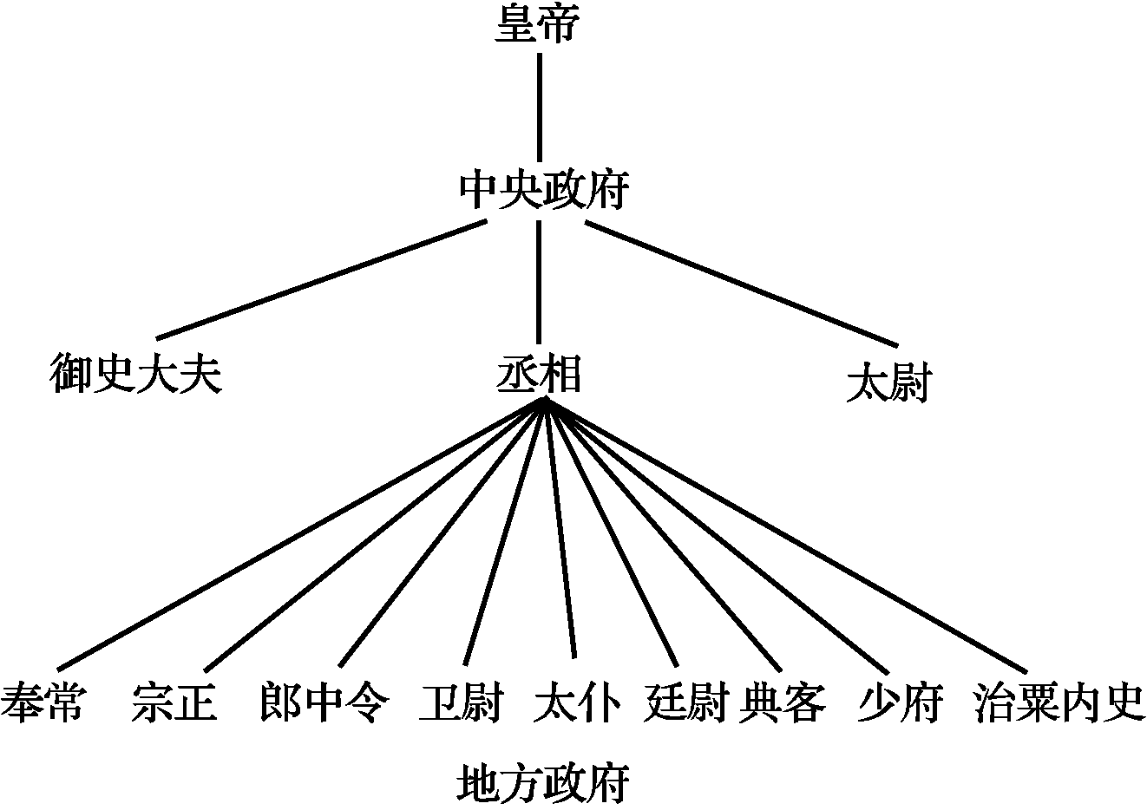
2.分析以下古代中国某朝代行政结构示意图。它显示的朝代最早可能是
A．秦朝 B．汉朝 C．唐朝 D．明朝
A

Slide 6
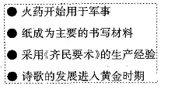
3、下表所列内容为中国某朝代具有的一些特征。据此推断该朝代
A．秦朝 B．汉朝 C．唐朝 D．宋朝
C

Slide 7
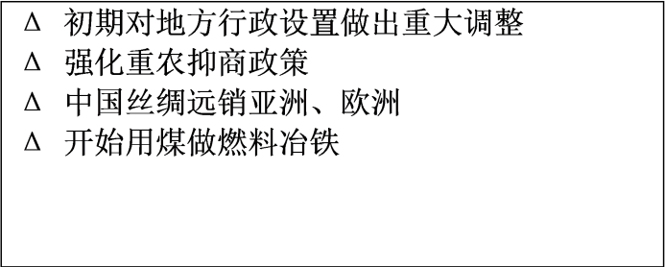
4.下图所示内容为中国某朝代具有的一些特征。据此判断该朝代是
A
A．汉朝 B．宋朝 C．唐朝 D．明朝

Slide 8
5.2008年北京奥运会举行时是农历戊子年，那么2012年伦敦奥运会是中国农历
A．癸巳年 B．辛卯年
C．壬辰年 D．甲午年
6.鲁迅先生在《一件小事》中写到：“这是民国六年的冬天。”“民国六年”是指
A．1915年 B．1916年
C．1917年 D．1918年
C
C

Slide 9
7.为了实现中国梦，中国共产党确立了“两个一百年”奋斗目标，即到中国共产党成立100年时，全面建成小康社会；到中华人民共和国成立100年时，建成富强民主文明和谐美丽的社会主义现代化强国。“两个一百年”的起点分别是
A．1912年 1919年 B．1919年 1949年
C．1921年 1945年 D．1921年 1949年
D

Slide 10
8．2015年是中日甲午战争中国失败多少年，是中国抗日战争胜利多少年，对应正确的是
A．130周年 80周年 B．120周年 70周年
C．110周年 60周年 D．100周年 50周年
B

Slide 11
9.2014年3月，我国成功召开“两会”，从历史渊源来讲，“两会”(政协会议和人大会议)分别始于
A．1946年，1949年 B．1949年，1949年
C．1949年，1954年 D．1954年，1956年
10.从中华人民共和国成立到社会主义改造基本完成，这是一个过渡时期。“从实际结果看”，该时期时间跨度是
A．1949年—1952年 B．1953年—1956年
C．1949年—1956年 D．1966年—1976年
C
C

Slide 12
11.西安事变发生于哪一年
A．1936年 B．1937年
C．1945年 D．1946年
12.中美正式建交于哪一年
A．1971年 B．1978年
C．1979年 D．1972年
A
C

Slide 13
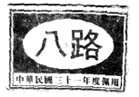
13.下图所示袖标配用的时间是
A．1931年 B．1941年
C．1932年 D．1942年
D

Slide 14
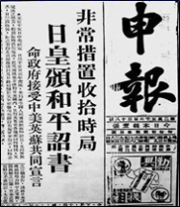
14.如图所示的报道最早刊登于
A．1895年
B．1931年
C．1937年
D．1945年
D

Slide 15
15.美国为了实现在中国的利益均沾，在哪一年提出了门户开放政策
A．1860年 B．1895年
C．1901年 D．1899年
16.李四光从日本留学归国，曾被清廷授予“工科进士”，最早不会早于
A．1912年B．1915年
C．1918年D．1925年
D
A

Slide 16
17.张謇在《致袁世凯函》中指出，当时中国“潮流万派，毕趋共和”。据此判断，该信函书写于
A．1894年 B．1905年
C．1911年 D．1917年
18.文革后，高考制度得以恢复。那一年是
A．1966年 B．1976年
C．1977年 D．1978年
C
C

Slide 17
19.制造南京大屠杀的时间是
A．1937年7月 B．1937年12月
C．1938年10月 D．1941年12月
20.“依法治国，建设社会主义法治国家”写入我国宪法是在
A．1978年 B．1992年
C．1997年 D．1999年
B
D

Slide 18
21.“西边的太阳快要落山了，鬼子的末日就要来到，弹起我心爱的土琵琶，唱起那动人的歌谣”。这首脍炙人口的《铁道游击队》主题曲描述的历史发生在
A．1840年—1842年间B．1927年—1936年间
C．1937年—1945年间D．1946年—1949年间
22.在一些学术文章中，有的学者把中国近代史概说成是“近代百年”。这里所说“近代百年”具体指
A．1840年一1949年B．1842年一1956年
C．1840年一1940年D．l840年一1956年
C
A

Slide 19
23.中国加入亚太经合组织和在上海成功举办第九次领导人非正式会议的时间分别是
A．1999年、2000年 B．1989年、2000年
C．1991年、2001年 D．1989年、2001年
24.“这一年，是中国在世界舞台上忙碌而充实的一年。这一年，产生了第一个在中国境内宣布成立、第一个以中国城市命名的国际组织，为传统国际秩序带来一阵新风。也从这一年开始，世界经济全球化的‘合唱’再也无法离开中国声音。”“这一年”是指
A．1992年 B．2001年
C．2008年 D．2010年
C
B

Slide 20
25.国际反法西斯联盟正式形成于
A．1914年 B．1917年
C．1942年 D．1944年
26.中国加入世界贸易组织的时间是
A．1949年 B．1978年
C．1992年 D．2001年
C
D

Slide 21
27.某一年，英王批准实施了选举改革法，着重解决了两个问题：一是重新分配议会议员的席位，二是降低选民的财产资格限制，扩大选民队伍。这一年最有可能是
A．1688年 B．1689年
C．1721年 D．1832年
28.华盛顿当选为美国第一届总统，并宣誓就职，这一年是指哪年
A.1787年 B.1788年
C.1789年 D.1790年
D
C

Slide 22
二、地点篇
规则：
第二轮：地点篇。
分组，分四组，每组7人。
末位淘汰一组，其他人员进入下一轮

Slide 23
1.中华民国临时政府成立的地点是
A．南京 B．武汉
C．重庆 D．北京
2.1928年4月，朱德、陈毅与毛泽东领导的工农革命军胜利会师的地点是
A．南昌 B．会宁
C．井冈山 D．吴起镇
A
C

Slide 24
3.七届二中全会召开的地点是
A．瑞金 B．延安
C．北平 D．西柏坡
4.近几年有些人重走红军长征路，体验长征。下列不会到达的地点是
A．江西的瑞金 B．贵州的遵义
C．江苏的南京 D．陕西的延安
D
C

Slide 25
5.甲午中日战争中，日军对中国居民实行野蛮大屠杀的地点是
A．平壤战役 B．黄海战役
C．辽东战役 D．威海战役
6.董必武于1961年写的“四十年前会上逢，南湖泛舟语从容。济南名士知多少，君与恩铭不老松。”诗中的“会上逢”地点是
A．上海 B．广州
C．武汉 D．北京
C
A

Slide 26
7.1851年1月，洪秀全集合拜上帝教群众在广西起义，其地点是广西桂平县
A．南京 B．永安
C．安庆 D．金田村
8.中国第一个全国性的资产阶级革命政党同盟会成立的地点是
A．东京 B．广州
C．上海 D．檀香山
C
A

Slide 27
9.北洋舰队全军覆没地点是
A．大沽口 B．辽东
C．黄海 D．威海卫
10.举行纪念辛亥革命活动，最好的举办地点应是
A．北京和天津B．武汉和南京
C．上海和广州D．延安和遵义
D
B

Slide 28
11.1938年春，李宗仁指挥的中国军队对日军进行堵截，取得抗战以来最大胜利，这次作战的地点是在
A．山东台儿庄 B．山西平型关
C．湖北枣宜 D．江苏徐州
12.1896年，日本一轮船去运输本国投资工厂的货物，这艘轮船最远可驶入哪个地点
A．南京 B．汉口
C．重庆 D．九江
A
C

Slide 29
13.鸦片战争开始和结束的地点分别是
A、广东珠江口、南京下关江面
B、天津白河口、南京下关江面
C、广东珠江口、天津白河口
D、南京下关江面、广东香港岛
14.近代第一个不平等条约签订的地点，在_______中开放为通商口岸，列强势力开始由沿海伸向内地。
A．《南京条约》 B．《北京条约》
C．《天津条约》 D．《马关条约》
A
C

Slide 30
15.在1955年召开的某次国际会议上，周恩来提出“求同存异”的方针，受到与会各国代表的赞扬和拥护。这次会议的地点在
A．北京 B．万隆
C．日内瓦 D．新德里
16．1935年1月，中共中央召开政治局扩大会议，在事实上确立了以毛泽东为核心的党中央的正确领导。这次会议的召开地点在
A．陕西延安 B．贵州遵义
C．甘肃会宁 D．河北西柏坡
B
B

Slide 31
17.英国资产阶级革命胜利后，立法机构的办公地点是
A、议会大厦 B、唐宁街10号
C、白宫 D、白金汉王宫
18.假如俄罗斯共产党要在2017年举办十月革命胜利100周年庆祝活动，你认为最具有纪念意义的首选地点是（ ）
A．莫斯科 B．彼得格勒
C．基辅 D．斯大林格勒
A
B

Slide 32
19．1929—1933年资本主义世界经济危机爆发的地点是：
A．日本 B．英国
C．法国 D．美国
20.亚太经合组织首次领导人非正式会议召开的地点是：
A．堪培拉 B．上海
C．西雅图 D．大阪
D
A

Slide 33
21.每年的7月14日是下列哪一国家的国庆节
A、土耳其 B、古巴
C、法国 D、美国
22.中国近代史上第一个侵略我国台湾地区的国家是
A.英国 B.法国
C.日本 D.荷兰
C
D

Slide 34
23.联合国的总部设在（ ）
A、美国旧金山 B、瑞士日内瓦
C、美国纽约 D、美国华盛顿
24.国际上通用的阿拉伯数字，是由哪国人发明的
A、波斯人 B、印度人
C、阿拉伯人 D、中国人
C
A

Slide 35
三、人物篇
规则：
第三轮:人物篇
分三组，每组7人，末位淘汰一组。
14人进入下一轮

Slide 36
1.成语典故“一鸣惊人”发生在谁身上( )
楚庄王
2.通过杯酒释兵权的方法解除统军大将兵权的是哪一位皇帝（ ）
赵匡胤（宋太祖）
3.典故“不为五斗米折腰”，指的是历史上的哪一位人物（ ）
陶渊明

Slide 37
4.典故“乐不思蜀”中忘本的人是( )
刘禅
5.创造出“望闻问切”等诊断手法的名医是
扁鹊
6.中华民族的人文初祖是( )
黄帝

Slide 38
7.清代那位著名将领抬着棺木入新疆，收复伊犁？
左宗棠
8.“老马识途”是谁的故事？
管仲
9.清朝时的军机房（后改军机处）最早是在哪个皇帝执政期间设立的？
雍正（胤禛）

Slide 39
10.烽火戏诸侯的两个主角分别是谁？
周幽王和褒姒
11.青山有幸埋忠骨；白铁无辜铸佞臣。” 对联中的“忠骨”、“佞臣”分别指
岳飞、秦桧
12.《三国演义》中塑造了一位过五关斩六将、千里走单骑的英雄形象，这个英雄是
关羽

Slide 40
13.台湾于哪个皇帝执政时期正式并入清朝版图？
康熙（玄烨）
14.历史上被成为“铁血宰相”的是
俾斯麦
15.在我国传说中，养蚕的始祖是谁？
嫘祖

Slide 41
16.直接纵容南京大屠杀的元凶是( )
松井石根
17.“我自横刀向天笑，去留肝胆两昆仑”是近代哪一著名人士的豪言？
谭嗣同
18.曾经被囚禁在圣赫勒拿岛上的法国历史上一位著名的军事家、政治家，在他临终前突然大喊：“我的上帝！我的法兰西！”这个人是谁？
拿破仑

Slide 42
四、事件篇
第四轮：事件篇。
分组，分两组。
每组7人。
淘汰一组
剩余7人进入下一轮

Slide 43
四、事件篇
1.哪次古代著名战役确立了三国鼎立局面？
赤壁之战
2.宋太祖为了巩固统治，采纳宰相赵普的建议，加强中央集权。他设酒宴，解除了石守信等人的兵权。这就是历史上有名的什么？
杯酒释兵权
3.“戊戌变法”又称什么？
百日维新

Slide 44
4.第二次鸦片战争，英国借口什么事件发动战争?
“亚罗号事件”
5.甲午战争的导火线是什么？
“朝鲜东学党起义”
6.中国近代建立的第一个资产阶级革命政党是：
“同盟会”
7.是中共历史上生死攸关的转折点，也标志着中共在政治上走向成熟的是：
“遵义会议”

Slide 45
8.国共在抗日战争时期摩擦最严重的一次被称之为：
“皖南事变”
9.尼克松的访华被称之为
“破冰之旅”
10.近代美国独立侵华政策开始的标志
“门户开放”
11.英国资产阶级革命的导火线:
“苏格兰人民起义”
12.美国独立战争的导火线：
“波士顿倾茶事件”

Slide 46
五、历史趣味猜词
第五轮：猜词。
不分组。
各自把答案写在题板上。
末位淘汰三人。
四人进入下一轮

Slide 47
五、历史趣味猜词
1.黑孩儿（打一春秋战国时期思想家）
2.冤案真相（打一诗人）
3.捷报（猜一古代历史人物）
墨子
屈原
陈胜

Slide 48
4.巴士广告（打一历史名词）
5.身体好才能工作好（打一近代历史人物）
6.秋收暴动（打一历史名词）
7.宝玉求婚（猜一外国总统）
公车上书
康有为
金田起义
林肯

Slide 49
8.说尽心中无限事（打一近代皇帝）
道光帝
9.一路平安（打一中国地名）
旅顺
10.苦孩子出来闹翻身（打一历史名词）
辛亥革命
11.妙手回春（打一古代历史人名）
霍去病
12.湘云笔录（打一古代史学名著）
史记

Slide 50
六、你演我猜
第六轮：你画我猜。
分两组，每组两人，一人画一人猜。
末位淘汰一个小组。
最后一组为最终胜利者。也就是我们的特等奖两名

Slide 51
六、你演我猜
1、纸上谈兵
2、围魏救赵
3、三顾茅庐
4、负荆请罪
5、单刀赴会
6、闻鸡起舞
7、精忠报国
8、卧薪尝胆

Slide 52
六、你演我猜
9、凿壁偷光
10、悬梁刺股
11、完璧归赵
12、退避三舍
13、背水一战
14、投笔从戎
15、图穷匕见
16、四面楚歌

Slide 53
七、观众参与:
下列的话最可能是谁说的
1.本人我“名余曰正则兮，字余曰灵均”。我是谁？
2 谁说是吕四娘砍了我的头，明明是刘心武用口水淹死我的
3. 我千古一帝，修建了这么多，自己没用着，都被后世用了，还要骂我暴君
4.谁说我看到貂蝉脸红了，告诉你们多少次，我是天生脸红的。
屈原
雍正
秦始皇嬴政
关羽

Slide 54
5.我和范蠡隐居，你们怎么知道了？
6.原来我不是第一个被车裂的人啊！我在战国，早在春秋就有一个被车裂的了。
7.我坑杀的人够多的了，中国无人能比啊！
8.你们电视看多了吧，老说我是第一大贪官，委屈死我了。
西施
商鞅
白起
和珅

Slide 55
9.洪秀全说“我反”；康有为说“我变”；我说我“革命”？
10.风萧萧兮易水寒，我将一去不复返。
11.本人专业屠狗二十年！
12.哥哥我生当做人杰，死亦为鬼雄，哈哈！
孙中山
荆轲
高渐离
项羽

